Slide 1
DỰ ĐOÁN KẾT QUẢ TỐT NGHIỆP DỰA TRÊN MÔ HÌNH HỌC CÓ GIÁM SÁT
ĐỒ ÁN 1 CHỈ
GIÁO VIÊN HƯỚNG DẪN:
TRẦN ĐỨC

Slide 2
Thành viên nhóm :
1
Chang Chia Sheng
2
Nguyễn Ngọc Thuỳ Trang
3
Nguyễn Anh Vũ

Slide 3
Nội dung chính
DỰ ĐOÁN KẾT QUẢ TỐT NGHIỆP DỰA TRÊN MÔ HÌNH HỌC CÓ GIÁM SÁT
1
Giới thiệu đề tài
2
Datamining và máy học
3
Các thuật toán
4
Kết luận

Slide 4
Giới Thiệu Về Đề Tài
MÔI TRƯỜNG TRIỂN KHAI
PHẠM VI
Các khóa 03DHTH, 04DHTH, 05DHTH khoa Công Nghệ Thông Tin trường DHCNTP.
MATLAB và WEKA
YÊU CẦU
Dựa trên điểm trung bình các môn học có sẵn của sinh viên sử dụng thuật toán phân lớp SVM, C4.5, Naive Bayes, phân tích kết quả so sánh với mô hình WEKA.
MỤC ĐÍCH
Dự đoán kết quả tốt nghiệp cho sinh viên khóa 06DHTH dựa trên điểm trung bình từng môn của 3 năm học.

Slide 5
DataMining và máy học
Máy học là gì?
Là một lĩnh vực của trí tuệ nhân tạo liên quan đến việc nghiên cứu và xây dựng các kĩ thuật cho phép các hệ thống "học" tự động từ dữ liệu để giải quyết những vấn đề cụ thể.

Slide 6
DataMining và máy học
Datamining
Khai thác dữ liệu là sử dụng các kỹ thuật tính toán để phân tích tìm ra các mẫu trong một lượng lớn dữ liệu mà chúng ta khó phát hiện bằng các kĩ thuật thông thường. Nó còn là sự kết hợp của nhiều lĩnh vực.

Slide 7
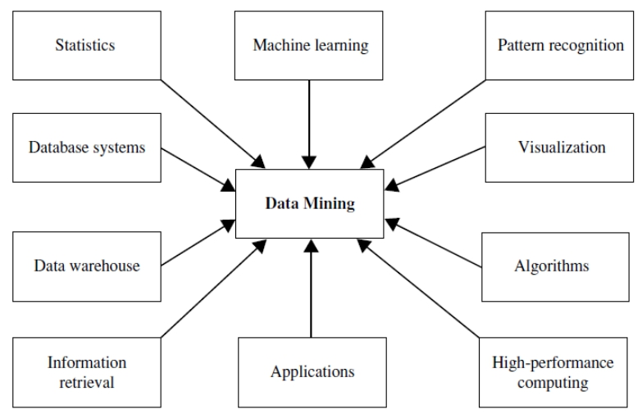
DataMining và máy học

Slide 8
Datamining và máy học
Tiền Xử Lý Dữ Liệu
Phân lớp
Nó là quá trình xử lý cái dữ liệu
ban đầu mà ta có nhằm cải thiện
chất lượng của kết quả khai thác
dữ liệu.
Là quá trình gán nhãn cho các mẫu dữ liệu mới với độ chính xác có thể.
Gom cụm
Luật kết hợp
Quá trình nhóm tích hợp các đối tượng thành những cụm hay nhóm đảm bảo các đối tượng cùng cụm có độ tương tự cao và khác với đối tượng cụm còn lại.
Là tìm ra các mối quan hệ giữa các đối tượng trong khối lượng lớn dữ liệu.

Slide 9
Các Phương Pháp Khai Thác Dữ Liệu
1
4
Phương pháp phân nhóm
Phương pháp phân tích luật kết hợp
2
5
Phương pháp tổng hợp hóa
Phương pháp phân lớp
3
6
Phương pháp phát hiện sự biến đổi và độ lệch
Phương pháp hồi quy

Slide 10
Học có giám sát (supervised learning)
Là một phương pháp của ngành học máy nhằm tìm ra một mô hình phù hợp với các giám sát.
Thuật toán dự đoán đầu ra của một dữ liệu mới dựa trên các bộ đã biết từ trước.
Học có giám sát còn được chia nhỏ thành: Phân lớp và hồi qui.
Ví dụ: Lọc thư rác, phân loại trang web, dự đoán rủi ro tài chính, dự đoán biến động chỉ số chứng khoán, phát hiện tấn công mạng,…

Slide 11
Học không giám sát (Unsupervised learning)
Là một phương pháp của ngành học máy nhằm tìm ra một mô hình phù hợp với các giám sát.
Nhãn lớp của tập huấn luyện không biết trước. chúng ta không biết trước được đầu ra hay nhãn mà chỉ có dữ liệu đầu vào.
Học không giám sát còn được chia nhỏ thành: Gom nhóm và kết hợp.
Ví dụ: Phát hiện các cum dữ liệu, cụm tính chất; phát hiện các cộng đồng mạng; phát hiện xu hướng, thị yếu;…

Slide 12
CÁC THUẬT TOÁN
SVM
C4.5
Naive Bayes

Slide 13
Naive Bayes
Khái niệm:
Là phân lớp dựa trên thông kê thực hiện việc dự đoán xác suất của một mẫu thuộc về lớp nào dựa trên giá trị của thuộc tính biết trước.
Có khả năng thực thi hiệu quả so với cây quyết định hay mạng neuron.
Chạy nhanh trên cơ sở dữ liệu với độ chính xác cao.
Xem các thuộc tính xảy ra độc lập với nhau.

Slide 14
NAIVE BAYES
Nhận xét:
Ưu điểm:
Dễ dàng thực thi
Đạt được kết quả khá tốt trong hầu hết các trường hợp
Khuyết điểm: Việc giả sử các thuộc tính độc lập có thể sẽ làm giảm độ chính xác vì thực tế có thể tồn tại sự phụ thuộc giữa chúng.

Slide 15
SVM
Khái niệm:
SVM là một thuật toán giám sát, nó có thể sử dụng cho cả việc phân loại hoặc đệ quy. Tuy nhiên nó được sử dụng chủ yếu cho việc phân loại.
Nhược điểm:
Bài toán số chiều cao.
Chưa thể hiện rõ tính xác suất
Ưu điểm:
Xử lý trên không gian số chiều cao.
Tiết kiệm bộ nhớ.
Tính linh hoạt.

Slide 16
C4.5
Khái niệm:
Là một thuật toán được sử dụng để tạo ra một cây quyết định được phát triển bởi Ross Quinlan
Là sự cải tiến của thuật toán phân lớp ID3.

Slide 17
C4.5
1
2
Nhược điểm
Ưu điểm
Không đảm bảo xây dựng được cây tối ưu.
Có thể gặp overfitting (tạo ra cây quá phức tạp và quá khớp với dữ liệu huấn luyện).
Thường ưu tiên thuộc tính có nhiều giá trị (đã khắc phục phần nào bằng Gain Ratio).
Xử lý cả thuộc tính liên tục và rời rạc
Xử lý dữ liệu đào tạo với các giá trị thuộc tính bị...
Xử lý các thuộc tính với các chi phí khác nhau.
Cắt tỉa cây sau khi tạo
Notes:
Content Layouts

Slide 18
Giới thiệu về đề tài

Slide 19
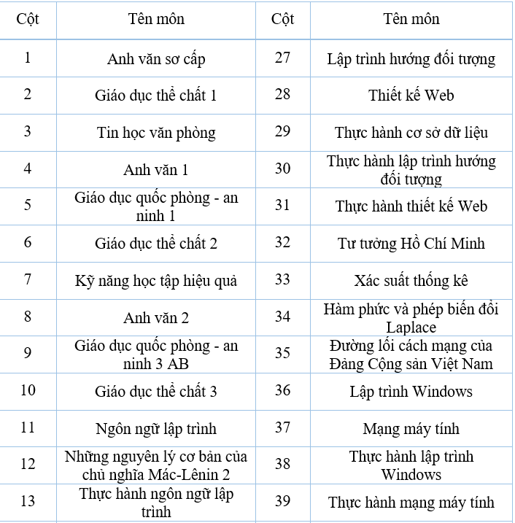
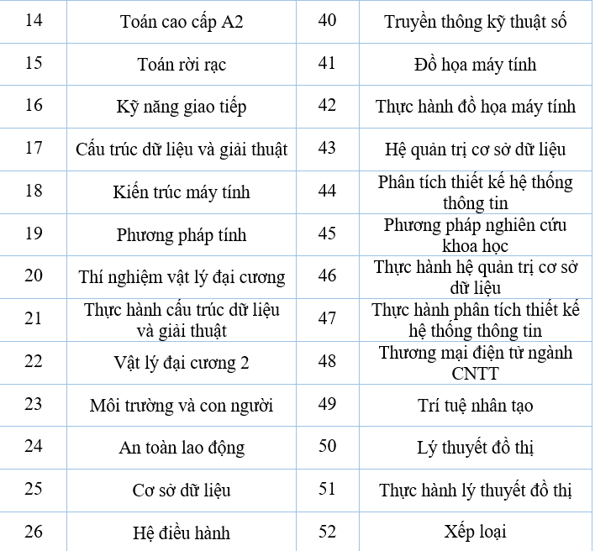
Dữ liệu thực hiện

Slide 20
Quy tắt xét tốt nghiệp
Ngoài các qui tắc xét đủ điểm công tác chính trị và hạnh kiểm thì còn những nguyên tắc như sau :
Các môn không tích lũy tín chỉ phải >= 5 điểm trở lên (trong bảng 1 thì thể hiện ở cột 1 đến 10),
Các môn có tích lũy tín chỉ thì phải >= 4 điểm trờ lên (trong bảng 1 là các cột còn lại trừ cột 52 ).

Slide 21
Thank you!!!
Any questions?

Slide 22


Chịu trách nhiệm sản xuất
Nhóm
Cùng với sự tham gia của:
Thùy Trang Chia Sheng
Anh Vũ Xin trân thành cám ơn quý Thầy Cô đã lắng nghe !!

